Slide 1
寄送有附件的電子郵件

Slide 2
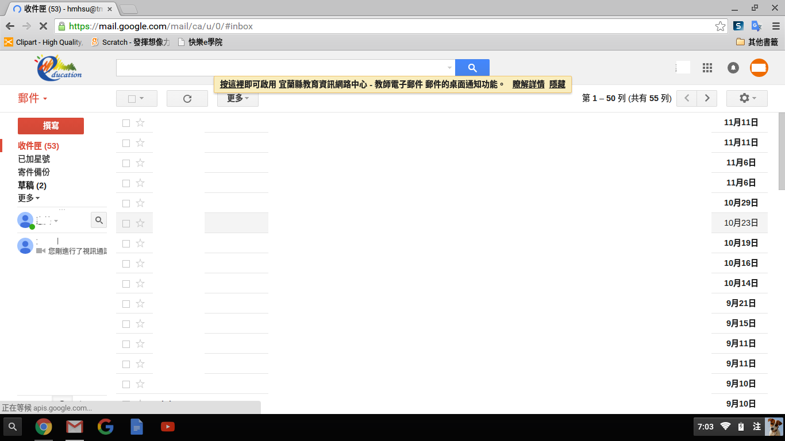
點選「撰寫」

Slide 3
點選「附加文件」圖示

Slide 4
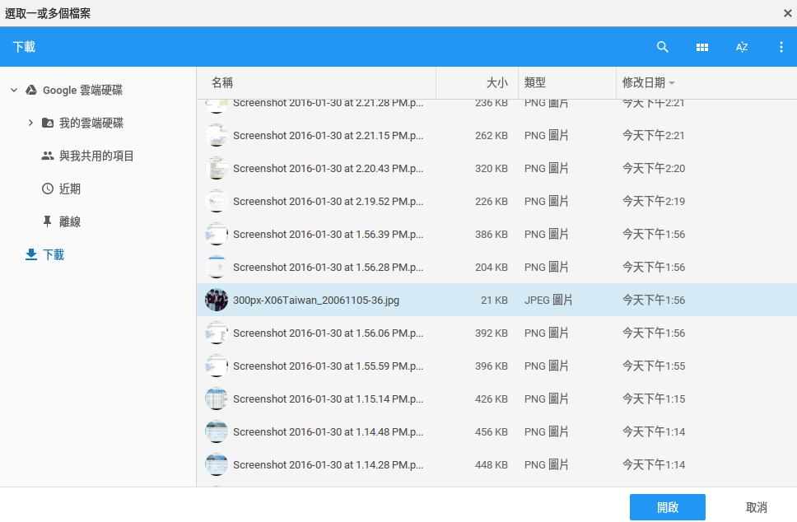
選擇附加檔案後，點選「開啟」

Slide 5
輸入收件者、主旨、內容後，點選「傳送」

